Slide 1

江 雪
柳宗元
千山鸟飞绝，
万径人踪灭。
孤舟蓑笠翁，
独钓寒江雪。

Slide 2
《江雪》朗读评价标准”——
第一层为正确(不读错字、不添字漏字)；
第二层为流利 (朗读流畅)；
第三层为有感情(能读出古诗所蕴涵的感情)。

Slide 3

江 雪
柳宗元
千山鸟飞绝，
万径人踪灭。
孤舟蓑笠翁，
独钓寒江雪。
蓑笠：身披蓑 衣，头戴斗笠。

Slide 4
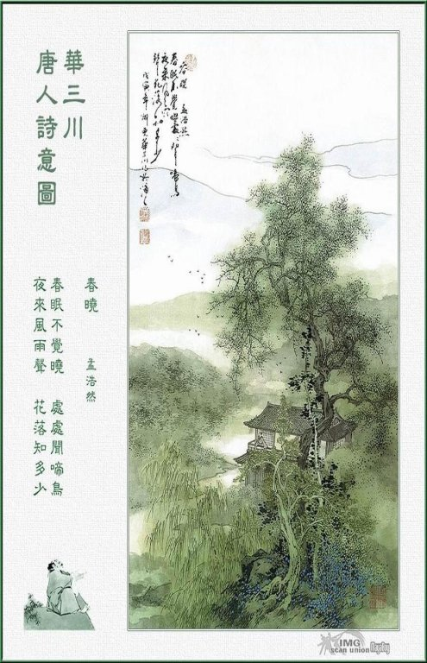
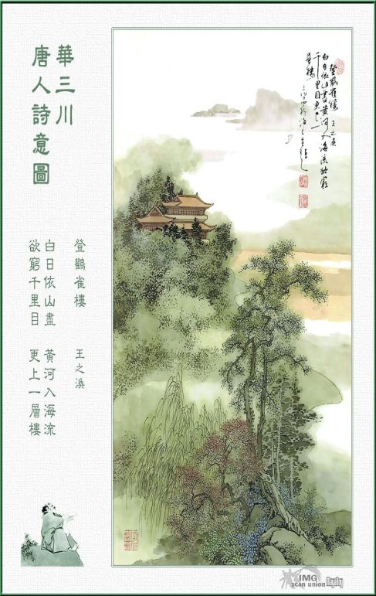

Slide 5
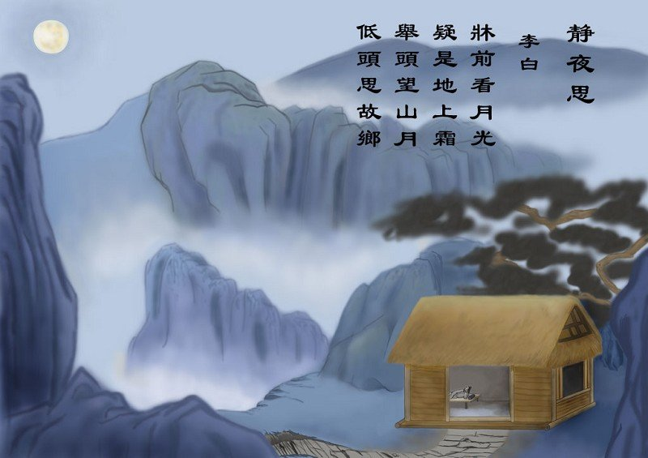

Slide 6
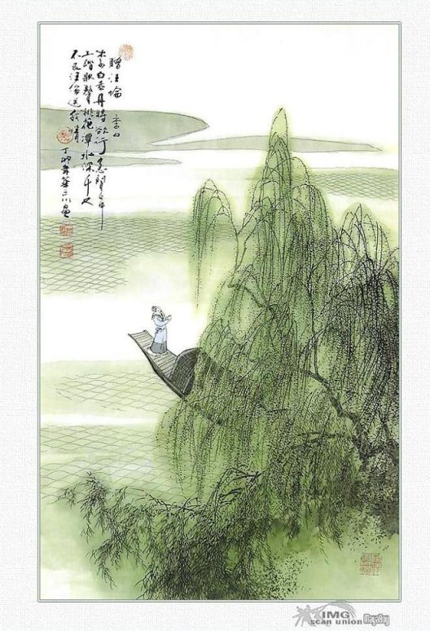

Slide 7
绝唱，雪景如在目前。
——顾璘

Slide 8
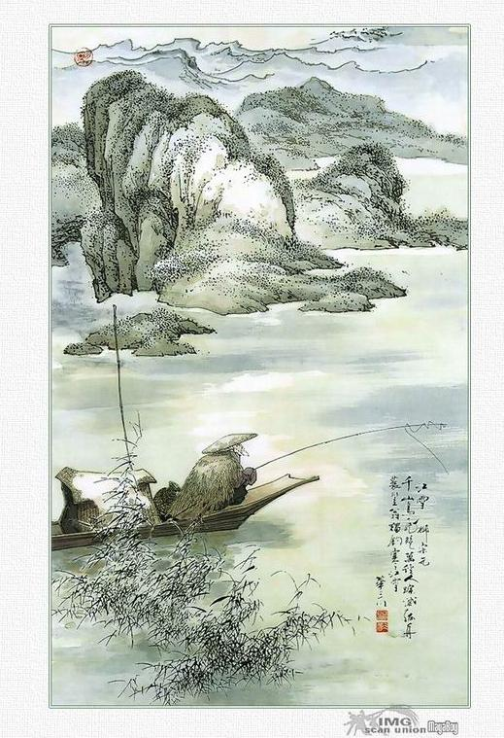
千山鸟飞绝，
万径人踪灭。

Slide 9
孤舟蓑笠翁，
独钓寒江雪。

Slide 10
资料一：
柳宗元在长安参加革新失败，被贬到永州。永州了处湖南和广东交界处，当时人烟稀少，一片荒凉，和柳宗元同去的有他67岁的老母。他们没有住的地方，只好借住在一间寺庙里。没有半年，老母病逝，住所连遭火灾。残酷的政治迫害，艰苦的生活环境，严重损害了柳宗元的健康。但这并没能动摇他的理想。他在一封信中说：“虽万受摈弃，不更乎其内。”

Slide 11
资料二：
永州一贬就是十年。十年来，他除了继续坚持斗争，更广泛地研究古往今来关于哲学、政治、历史、文学等方面的一些重大问题，写下了著名的《永州八记》待作品，《永州八记》成为我国古代山水游记名作，生动地表达了人对自然美的感受。

Slide 12
江 雪
千山鸟飞绝，
万径人踪灭。
孤舟蓑笠翁，
独钓寒江雪。

